Slide 1
AI News Daily Deck
2026-02-26
8 件
3 件
5 社
Total News
High Impact
Companies

Slide 2
Executive Summary
Total
Top Company
High Impact
Companies
8 件
OpenAI 3件
3 件
5 社
KEY TAKEAWAYS
1
Claude Code Security がリリースされ、500 件以上の数十年間見逃されたゼロデイ脆弱性を発見。従来のルールベース SAST を推論ベース AI に置き換え、セキュリティ産業全体に大型株価下落（JFrog -25%、CrowdStrike -8%、Okta -9.2%）をもたらした。
2
OpenAI と Anthropic の経営陣が India AI Impact Summit で握手を拒否し、両社の経営層対立が表面化。Claude vs ChatGPT の市場争奪戦が企業文化レベルで対立構造になっていることを象徴している。
3
Google・Microsoft・Meta・Amazon が 2026 年に合計 $650B の AI 支出を計画。他の企業 21 社の合計 $180B の 3.6 倍で、大型テック企業による AI インフラの一強集約傾向が加速。
4
OpenAI が Jonathan Ive と協力し、カメラ搭載 AI スマートスピーカーを 2027 年に発売予定。ハードウェア統合によりユーザー体験の再定義を狙い、ソフトウェアから物理デバイス領域へのシフトを示唆。
5
Anthropic と OpenAI の両社から同時期に AI 安全性懸念による人材流出が発生。Safeguards Research Team 責任者の辞任と OpenAI エンジニアの存在リスク警告により、企業内の倫理対立が表面化し、AI 開発速度重視と安全性のジレンマが可視化された。
AI News Daily Deck | 2026-02-26 | Page 1

Slide 3
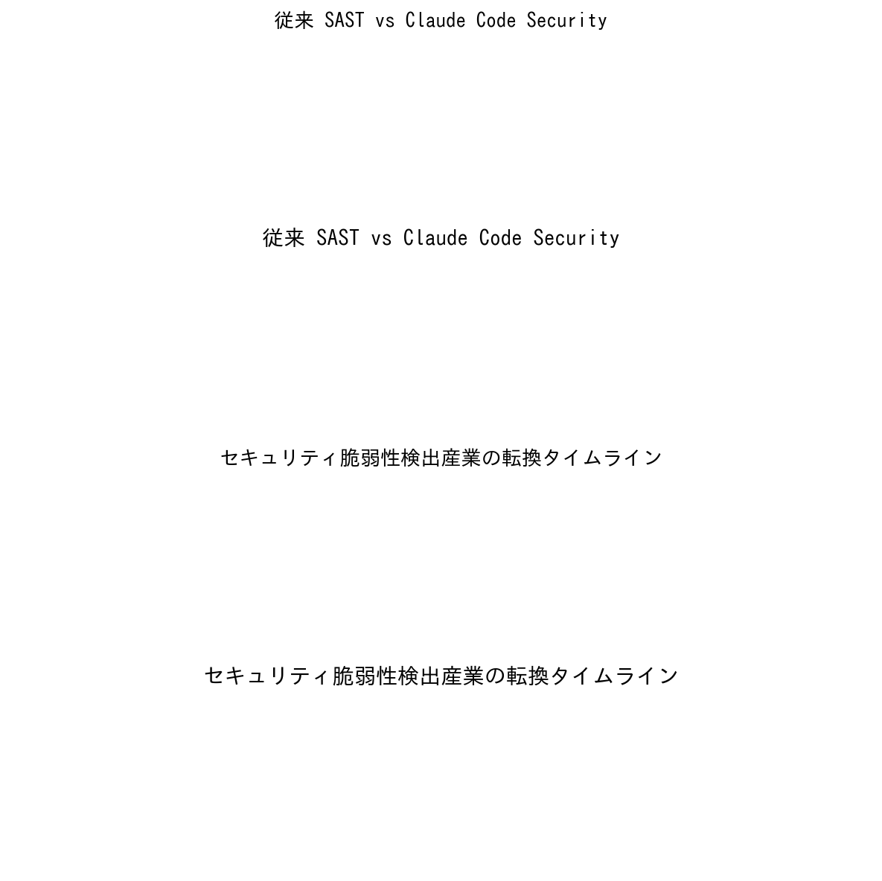
TODAY'S HIGHLIGHT
Anthropic、Claude Code Security を発表—AI が推論ベースで 500 件以上のゼロデイ脆弱性を発見、セキュリティ業界が激震
Anthropic | LLM | ★★★★★
Anthropic が 2026 年 2 月 20 日、AI 駆動型コードセキュリティツール「Claude Code Security」をリサーチプレビュー版として限定公開した。本ツールは従来の静的解析（SAST）と異なり、推論ベースでコード意味を理解し、複雑なビジネスロジック欠陥やアクセス制御不備を検出。Claude Opus 4.6 を用いたストレステストでは、数十年間見逃されていたオープンソースコードの本番環境から 500 件以上の高深刻度脆弱性を発見。発表直後、JFrog が -25%、...
I
Impact
セキュリティ産業の根本的再編が開始。JFrog・CrowdStrike・Okta・SailPoint・Cloudflare など大手セキュリティ企業の既存製品（SAST・脅威検知・ID 管理）が急速に陳腐化する可能性。年間数百万円の SAS
O
Outlook
2026 年第 2-3 四半期に Claude Code Security の正式版リリースが予想される。その時点での価格設定（Anthropic の API 呼び出し課金モデル vs 定額ライセンス）が業界構造を決定。もし API 課金ベ
R
Risks
技術的リスク：(1)再現性不足。同じコードに対して 3 回実行すると検出数が 3 件・6 件・11 件とばらつくという研究報告あり。(2)誤検知。自動検証プロセスはあるが完全な精度は期待できず、セキュリティ専門家による最終判断が必須。(3)
AI News Daily Deck | 2026-02-26 | Page 2

Slide 4
企業動向比較マトリクス
企業 | 注力分野 | 主要アクション | 動向 | 強み
Anthropic | セキュリティ・安全性重視型 AI | Claude Code Security（推論ベース脆弱性検出）リリース。500 件以上のゼロデイ発見により業界衝撃。Enterprise/Team 限定プレビュー、OSS メンテナーに無料提供。 | ▲ | Claude Opus 4.6 の推論能力、セキュリティ産業への再定義、安全性イメージング、スーパーボウル広告による企業ブランド強化。一方で経営陣対立による人材流出リスク。
OpenAI | 広告・ハードウェア統合型 AI | Jonathan Ive とのスマートスピーカー開発（2027 年発売予定）。広告導入試験（ChatGPT 無料ユーザー向け）。Snowflake との統合。 | ▲ | 市場支配力（ChatGPT シェア 64.5%）、ハードウェア統合戦略、エンタープライズ連携深化。ただし Anthropic の安全性アピールによる対比でネガティブイメージ化リスク。
Google | 基盤インフラ・マルチモーダル AI | 2026 年 AI 支出 $650B 計画（Amazon・Microsoft・Meta と共同）。Gemini 3.1 Pro 推論性能 77.1% 達成。India AI Summit でのプレゼンス強化。 | ◆ | データセンター・電力インフラ優位性。既存 GCP 顧客ベース。マルチモーダル能力。ただし OpenAI・Anthropic に対する市場支配力では相対的劣位。
Microsoft | エンタープライズ統合・チップ開発 | AI チップ次世代版リリース（NVIDIA との競争）。Copilot Studio で xAI Grok 4.1 統合。2026 年 AI 支出 $650B 計画に参加。 | ▲ | Azure クラウド基盤、Office 365 統合。自社チップ開発による NVIDIA 依存脱却。ただし AI モデル性能では OpenAI 依存継続。
xAI | リアルタイム情報・エージェント AI | Series E 資金調達（総額未発表）。Grok 4.1 が Microsoft Copilot Studio で利用可能に。X プラットフォームとの統合を強化。 | ▲ | X（旧 Twitter）のリアルタイムデータアクセス。Elon Musk 率いる高速開発体制。ただし企業規模・シェアでは Anthropic に劣位。
Anthropic ▲
OpenAI ▲
Google ◆
Microsoft ▲
xAI ▲
AI News Daily Deck | 2026-02-26 | Page 3

Slide 5
トレンドフロー分析
1
AI セキュリティの推論ベース自動化により従来セキュリティ産業の根本的再編が開始
2
OpenAI・Anthropic の経営層対立が企業文化・戦略差異に基づく根本的競争構造へ進化
Claude Code Security のリリースは、単なる新機能ではなく、セキュリティ脆弱性検出の仕組み全体を根本から変える転換点を示唆している。従来の静的解析ツール（SonarQube、Snyk）は既知パターンの検索に依存していたが、Claude Code Security は推論ベースで未知の脆弱性、複雑なデータフロー、ビジネスロジック欠陥を発見できる。500 件以上のゼロデイ発見により、
India AI Impact Summit での Sam Altman と Dario Amodei の握手拒否は、単なる演出ではなく、両社の経営層間の対立が表面化したことを示唆している。Anthropic は 2021 年 OpenAI 離脱組による創業で、企業文化は「安全性重視・スローアプローチ」を標榜していたが、現在では両社の戦略差異が明確化している。OpenAI は広告導入・高速モデルリ
Anthropic
OpenAI
CrowdStrike
Okta
OpenAI
Anthropic
Google
Microsoft
3
大手テック企業による AI インフラ集約化により、$650B 規模の投資が新規企業の参入障壁へ転化
4
OpenAI の AI ハードウェア統合戦略（Jonathan Ive スマートスピーカー 2027 年発売）による垂直統合型 AI 生態系の構築開始
Google・Microsoft・Meta・Amazon の 4 社が 2026 年に合計 $650B の AI 支出を計画していることは、スタートアップの技術追随が物理的に不可能になってきたことを示唆している。他の企業 21 社の合計 $180B の 3.6 倍という差は、単なる資金力の違いではなく、GPU・データセンター・電力インフラへのアクセス権そのものの独占化を意味する。NVIDIA GP
OpenAI が Jonathan Ive（Apple デザイナー）とカメラ搭載 AI スマートスピーカーを 2027 年に発売予定であることは、OpenAI の事業展開がソフトウェア（LLM）からハードウェア・ユーザーインターフェースへ急速に拡張していることを示唆している。従来、OpenAI は API・ChatGPT Web・ChatGPT Go のソフトウェアプロダクトで収益化してきたが、2
Google
Microsoft
Meta
Amazon
OpenAI
Google
Meta
Apple
AI News Daily Deck | 2026-02-26 | Page 4

Slide 6
Top News
4
[UPDATE] India AI Impact Summit で OpenAI CEO Sam Altman と Anthropic CEO Dario Amodei が握手拒否—両社の経営層対立が表面化
>> 前日（2/19）に報告済みの India AI Summit 握手拒否劇について、追加情報として両社の経営方針・技術競争...
2026 年 2 月 19 日、インド AI Impact Summit で Sam Altman（OpenAI CEO）と Dario Amodei（Anthropic CEO）がインド首相 Narendra Modi との集合写真で握手...
IMPACT
両社の対立が企業買収・提携・人材流出に連鎖する可能性が高い。Anthropic が Claude Code Security（セキュリティ業界） + Super Bowl 広告（ブランド）で攻勢を強め...
OpenAI | Business | CNBC
4
Google・Microsoft・Meta・Amazon が 2026 年に合計 $650B の AI 支出を計画—大手テック 4 社による AI インフラ集約化が加速、スタートアップ排除の構造が固定化へ
2026 年に Google・Microsoft・Meta・Amazon の 4 社が合計 $650B の AI インフラ支出を計画していることが判明。Bloomberg の分析によると、他の企業 21 社の合計 $180B の 3.6 倍...
IMPACT
この $650B 投資規模は業界全体の AI 開発可能性を根本的に分断する。第 1 層（Google・Microsoft・Meta・Amazon）と第 2 層（OpenAI・Anthropic・xAI...
Google | Infrastructure | eWeek
AI News Daily Deck | 2026-02-26 | Page 5

Slide 7
Global Market Impact
2026年2月20-26日の世界AI市場は、テクノロジー企業による「推論ベース脆弱性検出」への産業転換と、大手テック企業による物理インフラ支配権の獲得競争という二重構造で動いている。米国主導の動き：(1)セキュリティ産業の AI 自動化により、既存 SAST 企業（CrowdStrike・Okta）の市場価値が急速に低下。Anthropic の Claude Code Security が従来の静的解析ツールを「陳腐化させる」ターニングポイントを示唆。(2)大手テック 4 社（Google・Microsoft・Meta・Amazon）による $650B AI 投資は、単なる「研究開発」ではなく「AI 業界全体の構造的支配」を狙った投資。GPU 枯渇・データセンター建設・電力確保により、OpenAI・Anthropic・xAI などスタートアップが「子会社化」される可能性が高まる。(3)ハー
KEY IMPACT POINTS
1
Claude Code Security による推論ベース脆弱性検出の実装により、既存セキュリティ企業の市場価値が 10-25% 下落。SAST 市場全体が 2027 年までに AI 自動化へ急速にシフト。
2
大手テック 4 社の $650B AI 支出により、GPU・データセンター・電力リソースの支配権が完全に集約化。OpenAI・Anthropic・xAI は子会社化リスク直面。
3
OpenAI・Anthropic の経営層対立（India Summit 握手拒否）が表面化し、人材流出・買収可能性が高まる。AI 業界の競争構造が「ソフトウェア競争」から「インフラ支配権競争」へシフト。
4
Jonathan Ive による OpenAI ハードウェア開発が 2027 年に実現すれば、スマートスピーカーが新たな AI アクセスポイントに。家電産業化によりユーザーロックイン効果が飛躍的に増大。
5
Anthropic 内部の安全性研究者流出により、「安全性重視」イメージが形骸化。規制当局の監視が強化され、EU・日本での事業制約が加速する可能性。
AI News Daily Deck | 2026-02-26 | Page 6

Slide 8
日本市場インパクト & アクション
日本市場への影響
■ ACTION ITEMS
1
Claude Code Security の日本企業への浸透により、ソフトウェア脆弱性検出の外部依存が加速。日本のセキュリティベンダーの付加価値が急速に低下（SRA・ラック・NTTセキュリティなど）。
✓
【企業 CIO / IT部門向け】2026 年 Q2 までに Claude Code Security / ChatGPT エンタープライズ版の導入検討を開始。ただし「日本の規制対応」（個人情報・機密情報のセキュリティ）を最優先で確保してから導入を進めること。責任者：企業の CI...
2
大手テック 4 社の AI インフラ投資が日本にも波及し、クラウド利用費（Azure・AWS・GCP）が年 30-50% 上昇。特に金融機関・製造業の IT コスト増加圧力が高まる。
✓
【日本セキュリティベンダー向け】Claude Code Security に対抗する「推論ベース脆弱性検出サービス」の開発を 2026 年 Q2 から開始。OpenAI API または Anthropic API を活用し、3-6 ヶ月以内にプロトタイプ実装。そうしないと 202...
3
OpenAI・Anthropic・xAI による ハードウェア統合（スマートスピーカー・眼鏡）が 2027 年に日本市場に本格導入。日本の家電メーカー（パナソニック・シャープ・ソニー）の AI チップセット開発が急速化する見込み。
✓
【日本の大学・研究機関向け】AI セーフティ研究の大型プロジェクト化。東京大学・理研・産業技術研究所が「AI の自律性・暴走・人間操作」に関する基礎研究を緊急開始。Anthropic 流出研究者との連携も視野。責任者：各機関の研究ディレクター。期限：2026 年中の研究計画立案。
4
Anthropic 内部の安全性懸念層が日本の研究機関・大学に流入。東京大学・理研などが AI セーフティ研究で国際競争力を強化。一方で日本の企業 AI 開発は「規制」により相対的に遅延化。
✓
【日本の家電メーカー向け】OpenAI・Google・Meta との「AI スマートスピーカー・眼鏡型デバイス統合」交渉を 2026 年 Q2 から開始。単独開発では競争不可能なため、グローバル AI 企業との OEM 提携が必須。責任者：各社の事業開発・戦略責任者。期限：202...
5
Snowflake + ChatGPT 統合モデルの日本企業導入により、データサイエンティスト職の大規模リストラが 2027-2028 年に発生する可能性。一方で「AI リテラシー」を持つビジネスパーソンの価値が飛躍的に上昇。
✓
【日本の金融機関・大企業向け】Snowflake + ChatGPT 統合の導入により、データサイエンティスト職の「配置転換計画」を 2026 年 Q3 から立案。単なるリストラではなく、AI リテラシー教育 + 新職種開発（AI 倫理監査、AI システム設計など）による人材活用...
AI News Daily Deck | 2026-02-26 | Page 7

Slide 9
AI業界標準規格 / プロトコル一覧
規格名 | 発表元 | レイヤー | 発表日 | 概要
UCP | Google | Commerce | 2026-01 | AIエージェント経由の商取引を標準化。A2A・MCP・AP2を統合オーケストレーションする上位プロトコル。Shopify・Walmart等が支持。
Agent Skills | Anthropic | Agent Capability | 2025-12 | AIエージェントに再現可能なワークフローを教えるオープン標準。SKILL.mdベースのプログレッシブ・ディスクロージャー方式。Microsoft・OpenAI等が採用。
ANP | ANP Community (中国移動/Huawei等) | Network Discovery | 2025-10 | 数十億のエージェントのためのネットワークプロトコル。W3C DIDによるID認証、JSON-LDによる能力公開の3層アーキテクチャ。
ACP | OpenAI + Stripe | Commerce | 2025-09 | AIエージェント経由の商取引フローを実現するオープン標準。物理/デジタル商品、サブスクリプション対応。ChatGPTで実装済み。
AGENTS.md | OpenAI | Project Instruction | 2025-08 | AIコーディングエージェントにプロジェクト固有のガイダンスを提供するMarkdownベース規約。Copilot・Cursor・Gemini CLI等が対応。
A2A | Google Cloud | Agent-Agent | 2025-04 | 異なるプラットフォーム・ベンダー間でAIエージェント同士が通信・協働するオープンプロトコル。MCPの補完的位置づけ。
MCP | Anthropic | Agent-Tool | 2024-11 | AIモデルを外部データソース・ツールに接続するオープン標準。10,000以上のMCPサーバーが公開済み。OpenAI・Google・Microsoft等が採用。
※ キャッチアップ時に自動更新 | 各公式サイトで最新情報をご確認ください
AI News Daily Deck | 2026-02-26 | Page 8

Slide 10
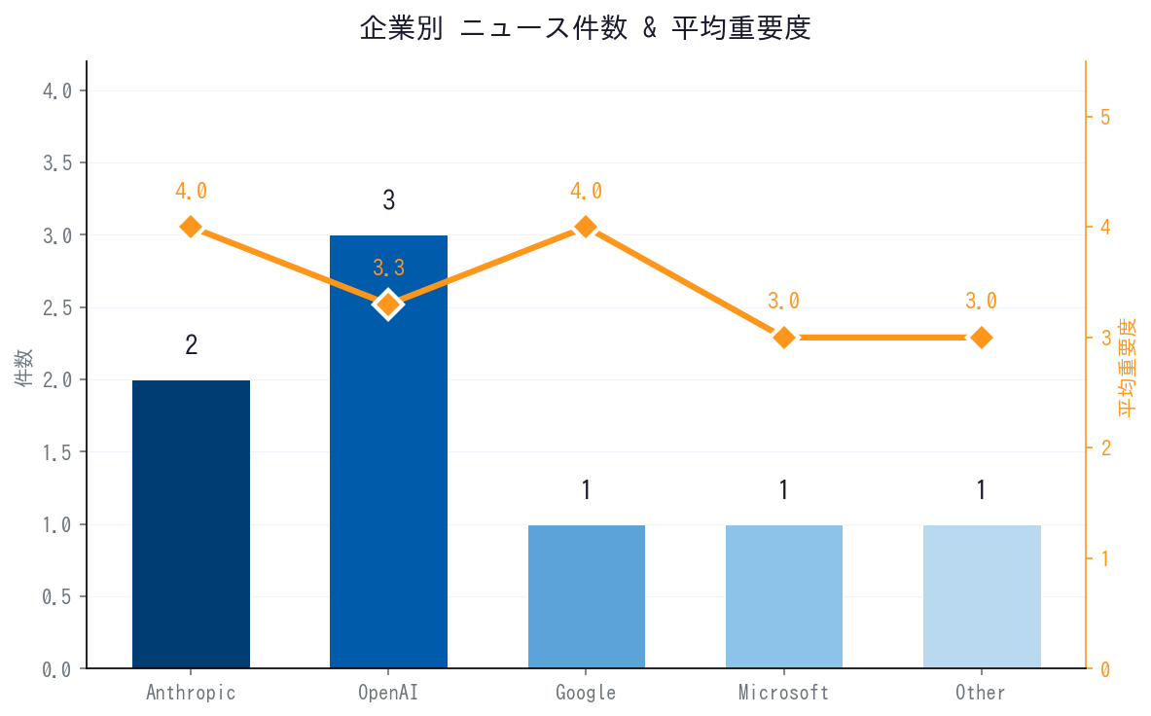
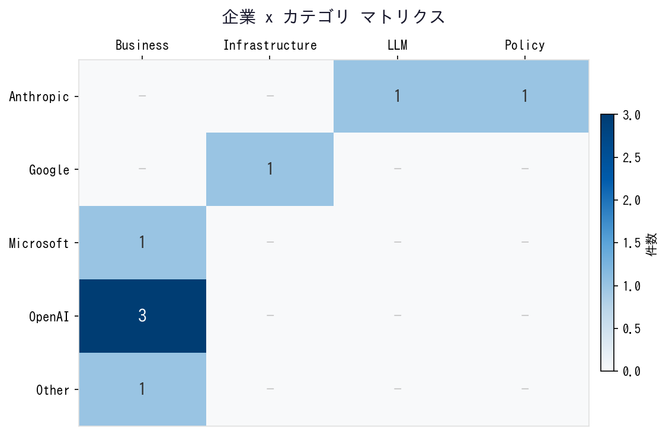
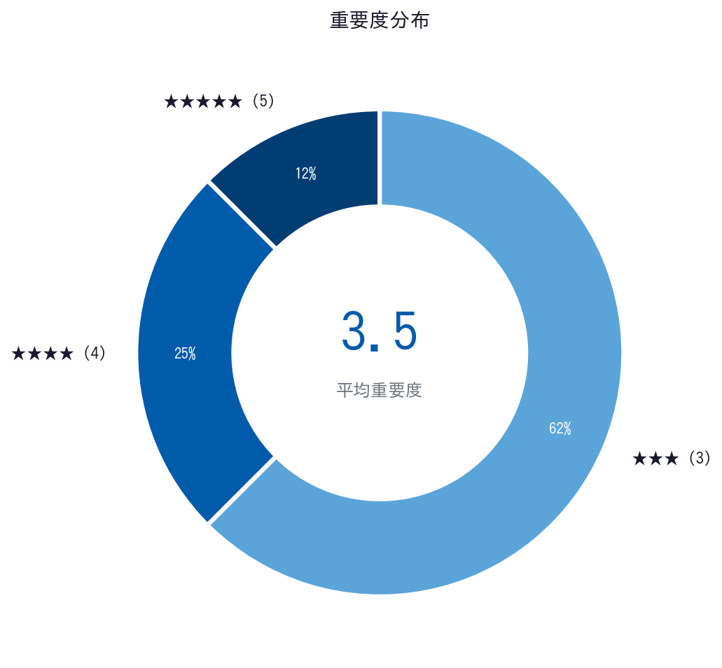
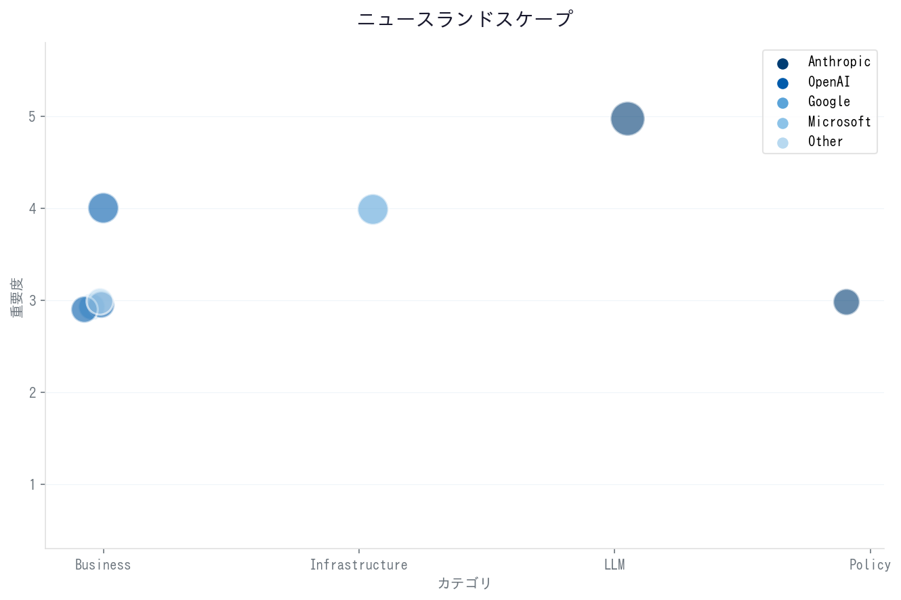
Data Dashboard
AI News Daily Deck | 2026-02-26 | Page 9

Slide 11
Sources (引用元一覧)
► eWeek: https://www.eweek.com/news/big-tech-650b-ai-2026/
► Microsoft Copilot Blog: https://www.microsoft.com/en-us/microsoft-copilot/blog/copilot-studio/more-choice-more-flexibility-xai-grok-4-1-fast-now-available-in-microsoft-copilot-studio/
► India Today: https://www.indiatoday.in/technology/news/story/openai-engineer-calls-ai-existential-threat-days-after-anthropic-safety-lead-mrinank-quit-over-same-concerns-2866453-2026-02-11
► CNBC（推定）: https://www.cnbc.com/2026/02/19/openai-sam-altman-jonathan-ive-ai-smart-speaker.html
► Crescendo AI News: https://www.crescendo.ai/news/latest-ai-news-and-updates
► テクノエッジ: https://www.techno-edge.net/article/2026/02/24/4879.html
► Releasebot: https://releasebot.io/updates/xai
► CNBC: https://www.cnbc.com/2026/02/19/openai-sam-altman-anthropic-dario-amodei-india-ai-summit.html
AI News Daily Deck - Generated by Claude Code | 本レポートは生成AIにより自動作成されており、一部ハルシネーションを含む可能性があります。元記事URLから一次情報をご確認ください。
AI News Daily Deck | 2026-02-26 | Page 10

